Slide 1

篝火
「郑」解
郑载序 1919.8.10 11:45:14

Slide 2
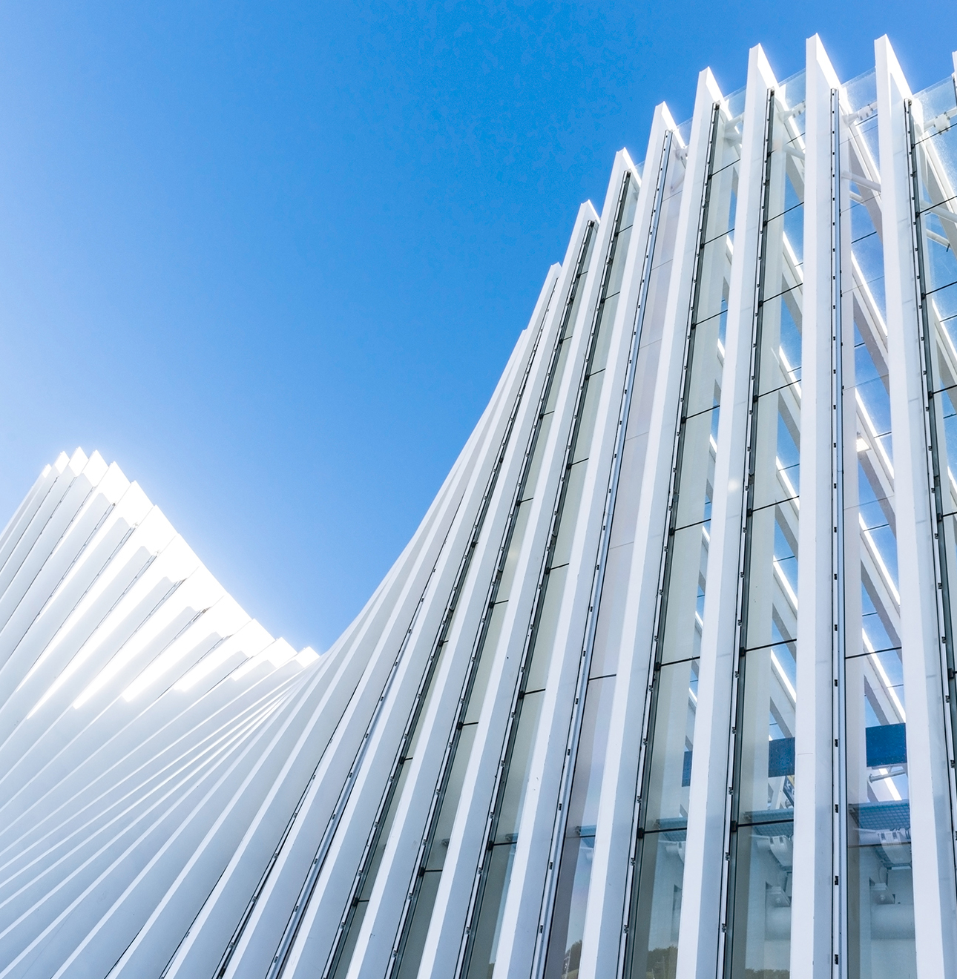
正文
黄昏/降落到我们的旷野，
快乐的火焰/就升起了——
它在/黝黑的树林/下面，
闪耀着/炫眼的红光……
白色的烟/像夜间的雾，
迷漫了/山谷和树林，
跟随着/秋天晚上的风，
徐缓地流散/到远方……
在/白烟的树林里，
在/篝火的照耀里，
映着/几个农夫和农妇
背负着/收获物晚归的暗影。

Slide 3
品析
我去看了各种解析，我觉得都对不上我的政治解析风格，我觉得还是整点刺激的。
「黄昏降落到我们的旷野」：拟人，中华民族的黄昏是指抗战，还是指？（应该不是后者，艾青在这一方面表过态）。旷野：可能是与鲁迅的《野草》的异曲同工之妙？
「快乐的火焰」：拟人，火焰一般被认为是一种破坏性的力量和用于转化事物走向另一个方向的力量：暗喻革命？
「在黝黑的树林下面,闪耀着炫眼的红光」:黝黑的树林——黑暗的社会环境（刘慈欣也用过的比喻:「黑暗森林」）,「炫眼的红光」——CP
「白色的烟像夜间的雾」：比喻，白日中仍然会有黑夜中的雾气一般的阻碍，你猜指什么。
「背负着收获物晚归的暗影」：无产阶级的劳作与生产生活的苦难的浓缩。

